Slide 1
Лабораторная работа 4
Эмуляция и измерение задержек в глобальных сетях
Цвелев С.А. НПИбд-01-22

Slide 2
Цель работы
Основной целью работы является знакомство с NETEM — инструментом для тестирования производительности приложений в виртуальной сети, а также получение навыков проведения интерактивного и воспроизводимого экспериментов по измерению задержки и её дрожания (jitter) в моделируемой сети в среде Mininet.

Slide 3
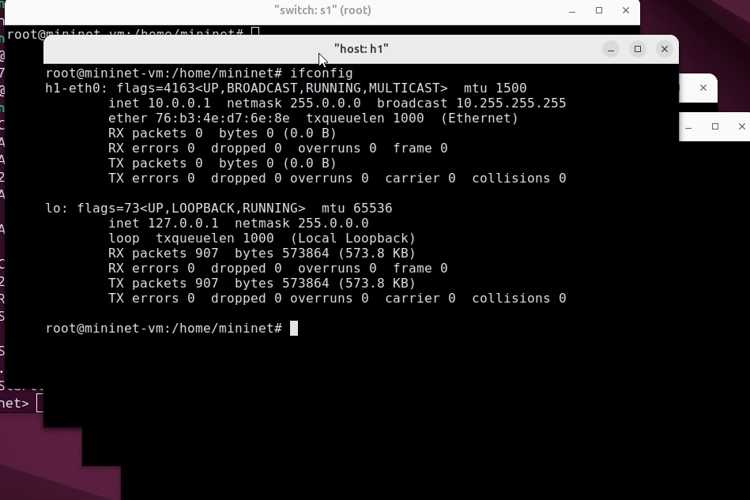
Создание базовой топологии

Slide 4
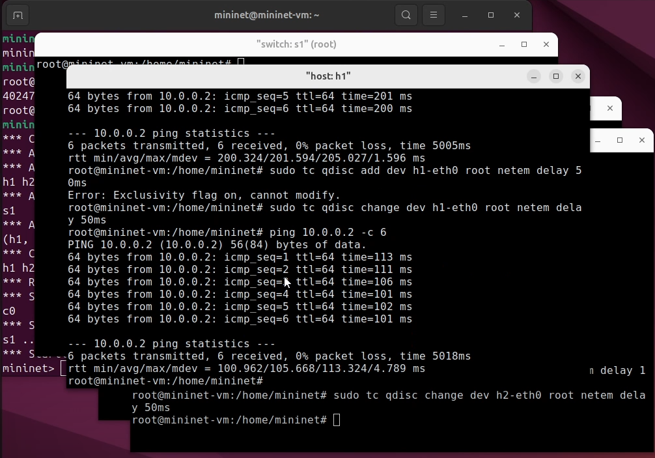
Интерактивные эксперименты по добавлению/изменению задержки

Slide 5
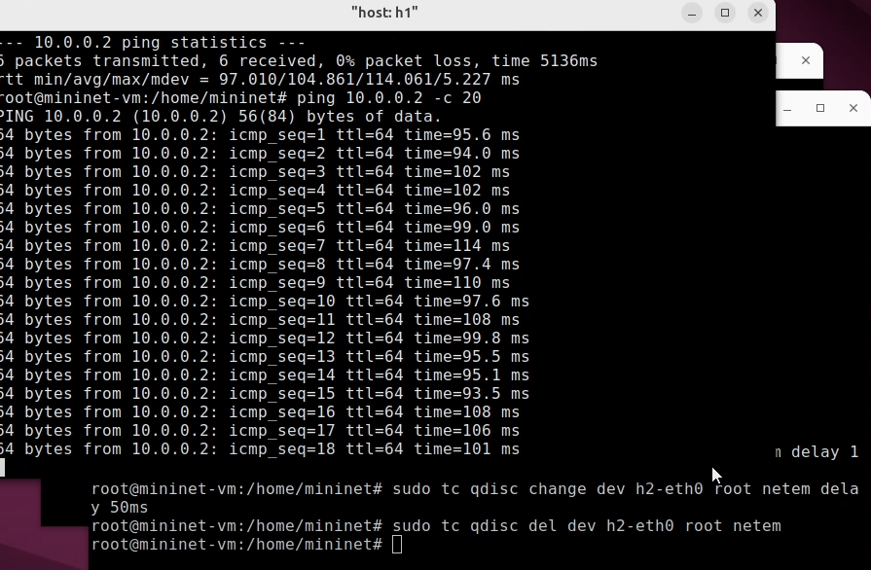
Интерактивные эксперименты по добавлению/изменению задержки

Slide 6
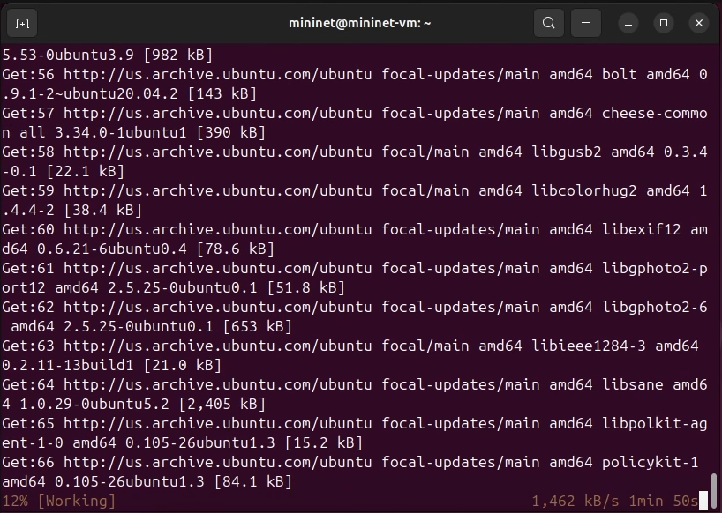
Загрузка ПО

Slide 7
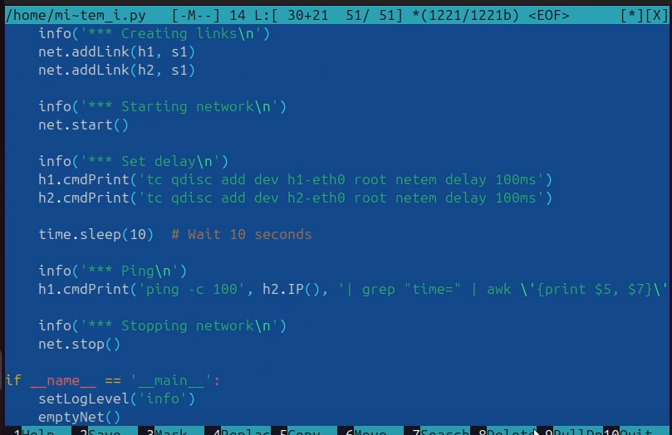
Создание скрипта

